Slide 1
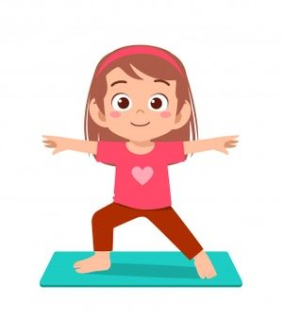
ФИЗИЧКО ВАСПИТАЊЕ
ВЈЕЖБЕ СА РЕКВИЗИТИМА
ПАЛИЦА: комплекс општих вјежби обликовања
4. РАЗРЕД

Slide 2
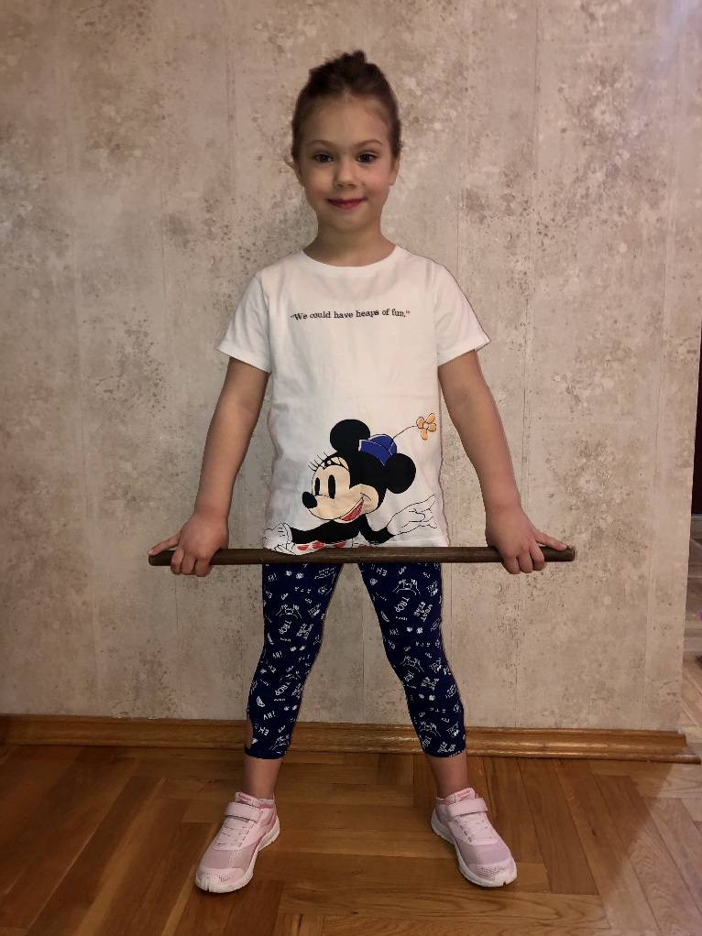
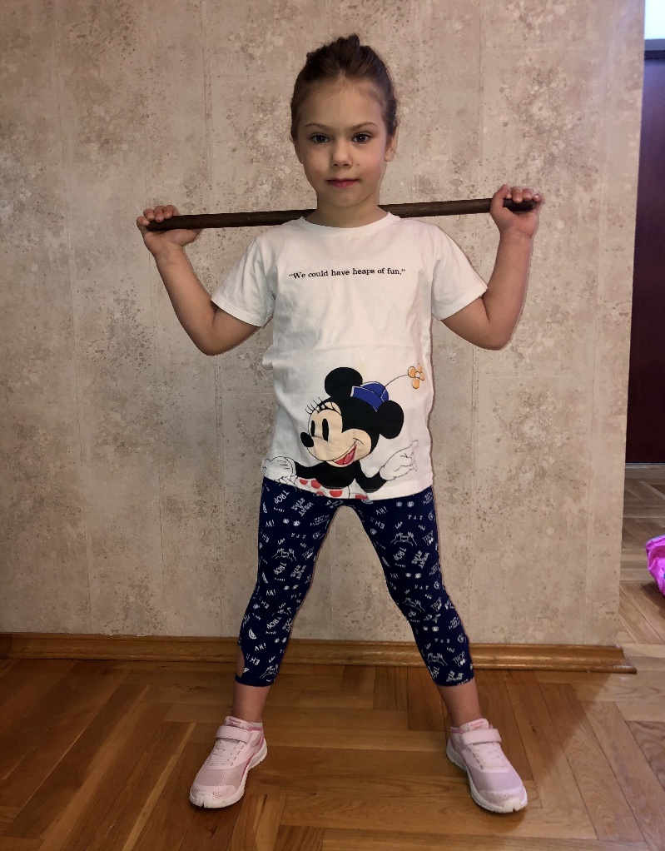
ВЈЕЖБА БРОЈ 1
ЦИЉ:
Јачање мишића руку и раменог појаса. Истезање мишића трупа.
ОПИС:
П.П. Раскорачни став, руке са палицом у предручењу. Палица „путује” увис до узручења и назад у п.п.

Slide 3
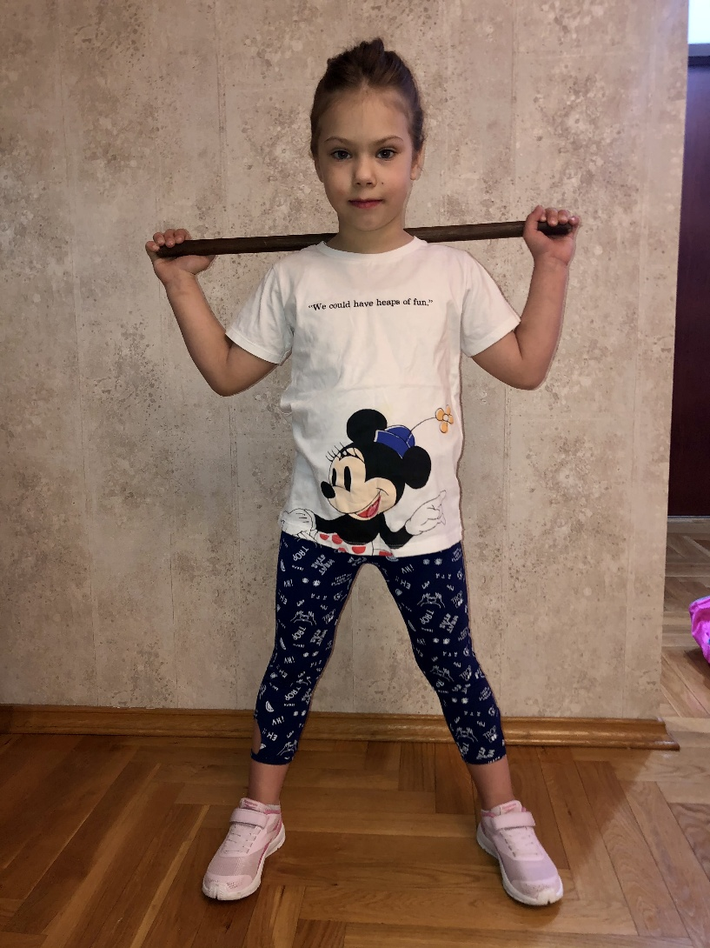
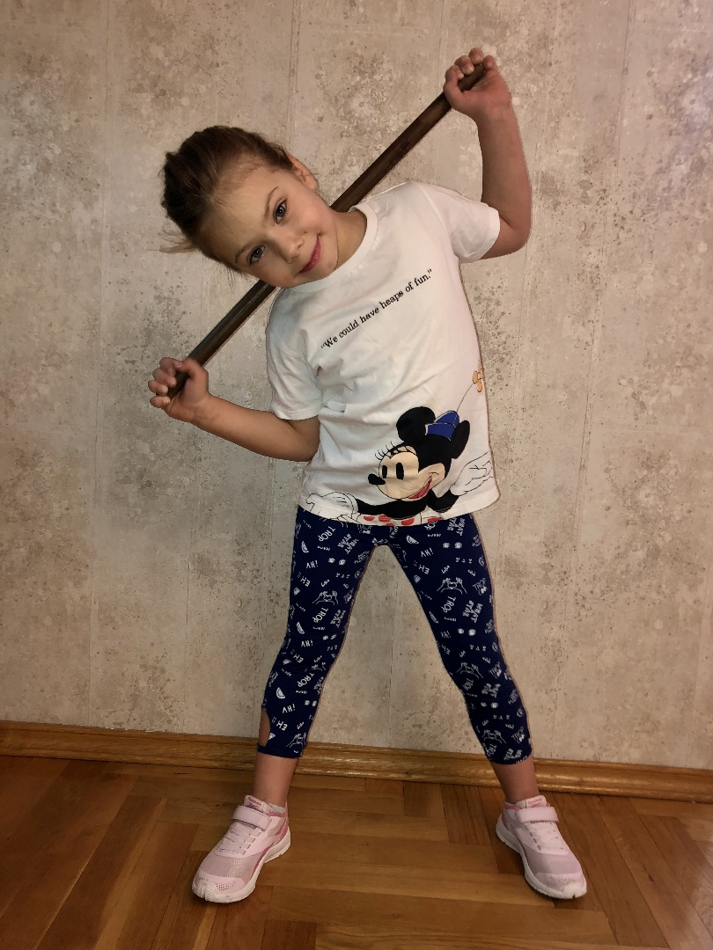
ВЈЕЖБА БРОЈ 2
ЦИЉ:
Јачање и истезање мишића руку и бочне стране трупа.
ОПИС:
П.П. Раскорачни став, руке са палицом иза врата. Изводити отклоне трупом наизмјенично у једну и другу страну.

Slide 4
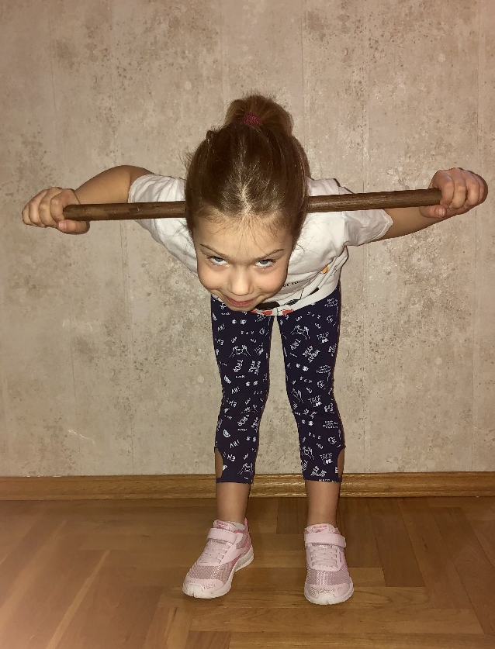
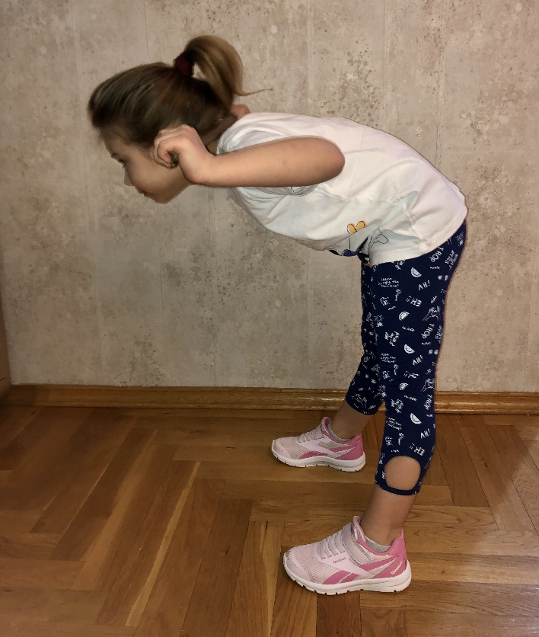
ВЈЕЖБА БРОЈ 3
ЦИЉ:
Јачање мишића леђа.
ОПИС:
П.П. Стојећи став (у ширини кукова), палица иза врата. Изводити претклон трупом и усправити се.

Slide 5
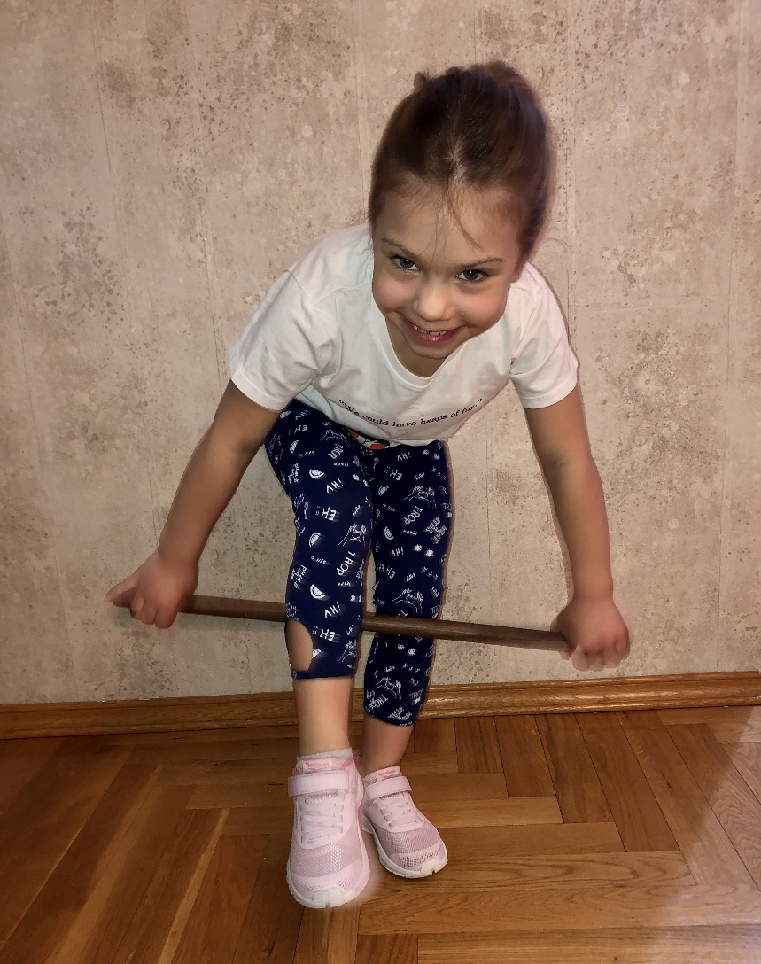
ВЈЕЖБА БРОЈ 4
ЦИЉ:
Јачање мишића трбуха и ногу.
ОПИС:
П.П. У стојећем ставу прекорачивати палицу наизмјенично.

Slide 6
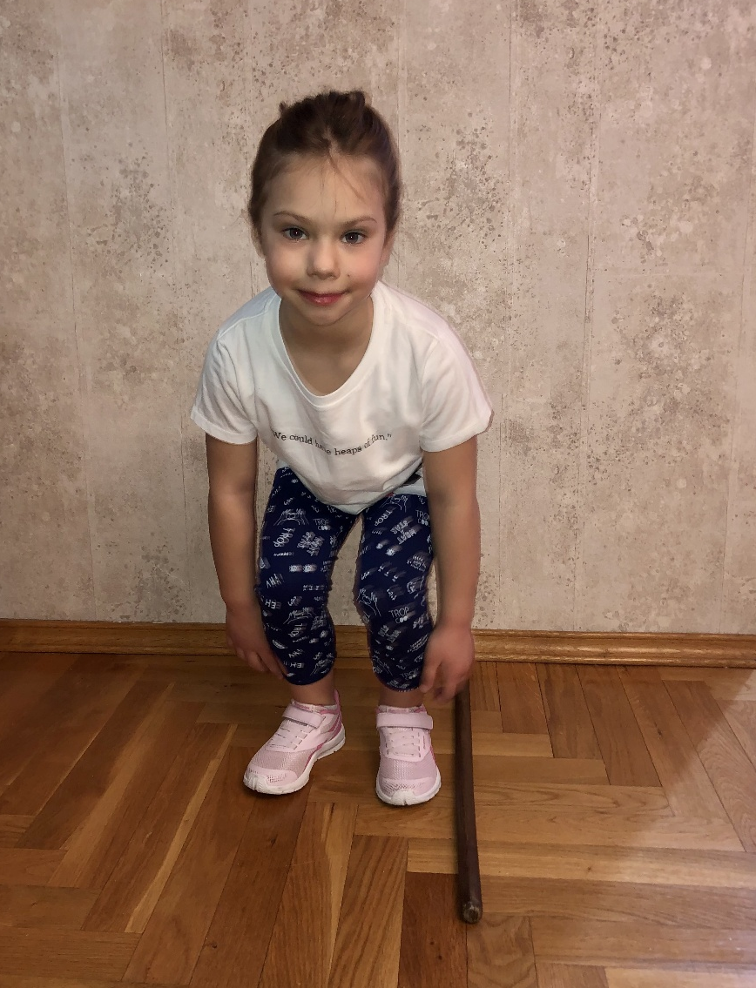
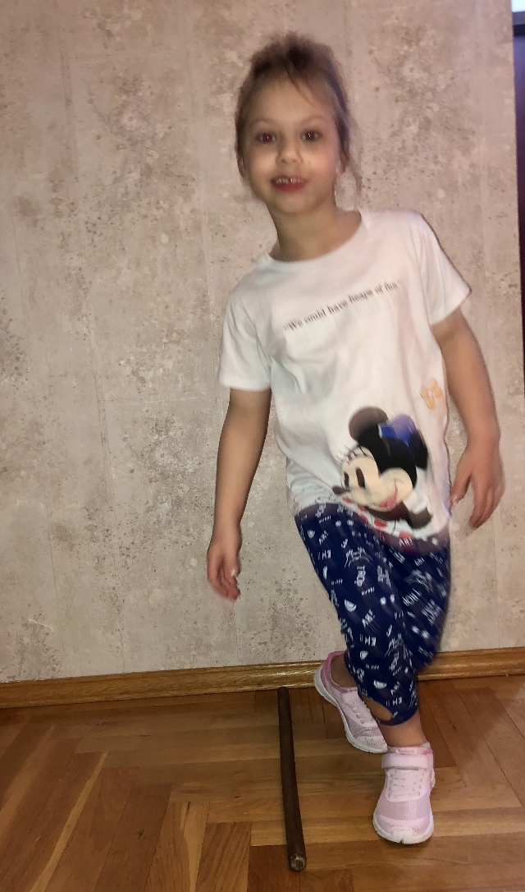
ВЈЕЖБА БРОЈ 5
ЦИЉ:
Јачање и истезање мишића ногу.
ОПИС:
П.П. Чучећи поред палице, суножно прескакати палицу лијево-десно.

Slide 7
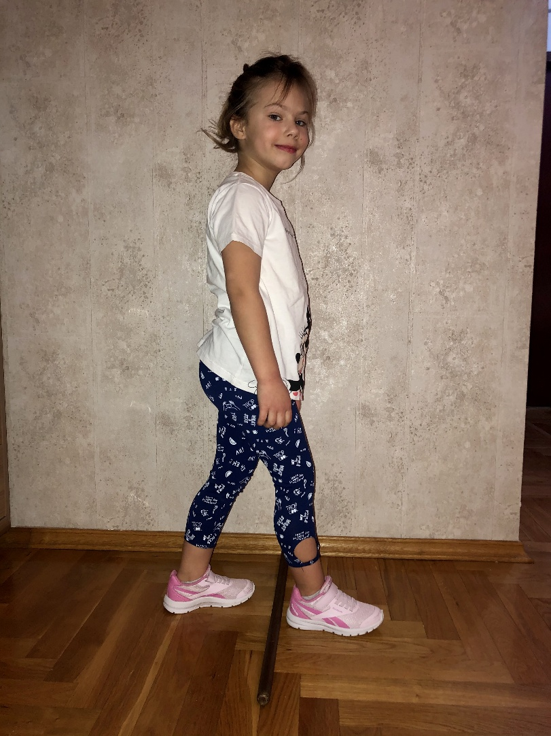
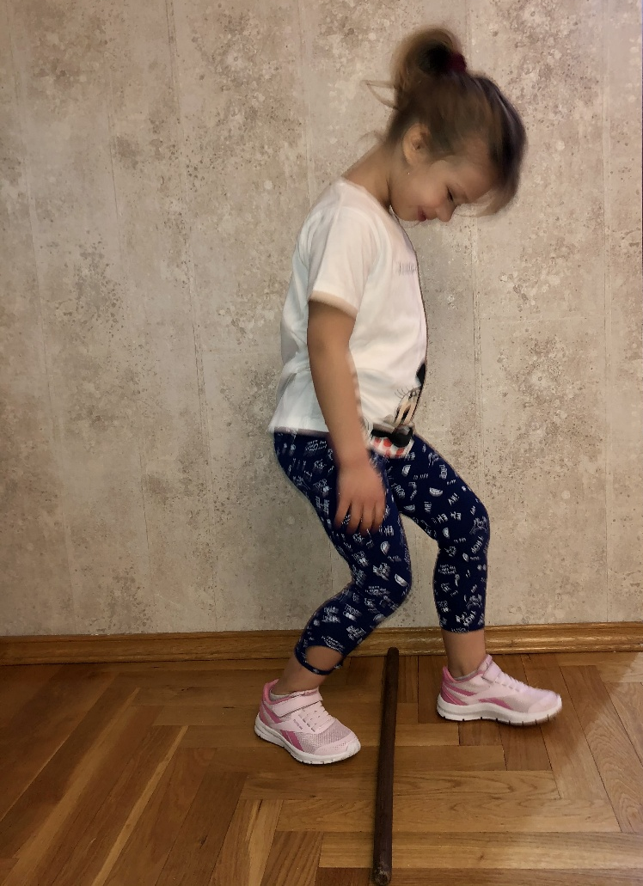
ВЈЕЖБА БРОЈ 6
ЦИЉ:
Јачање мишића ногу.
ОПИС:
П.П. Искорак преко палице. Прескоцима мијењати положаје ногу преко палице.

Slide 8
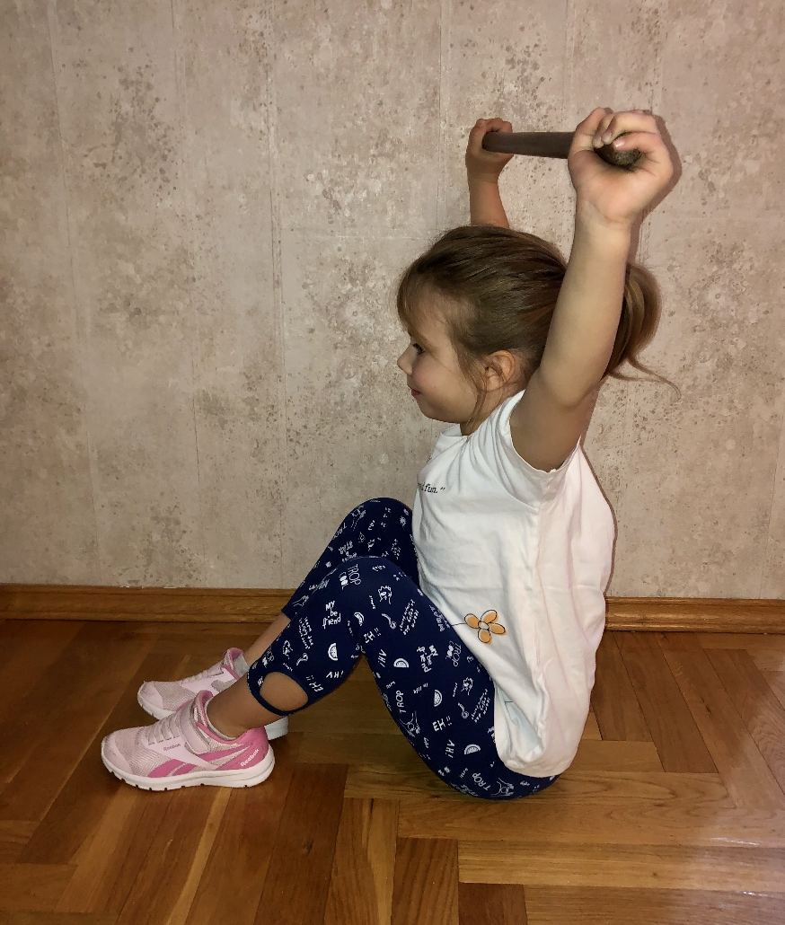
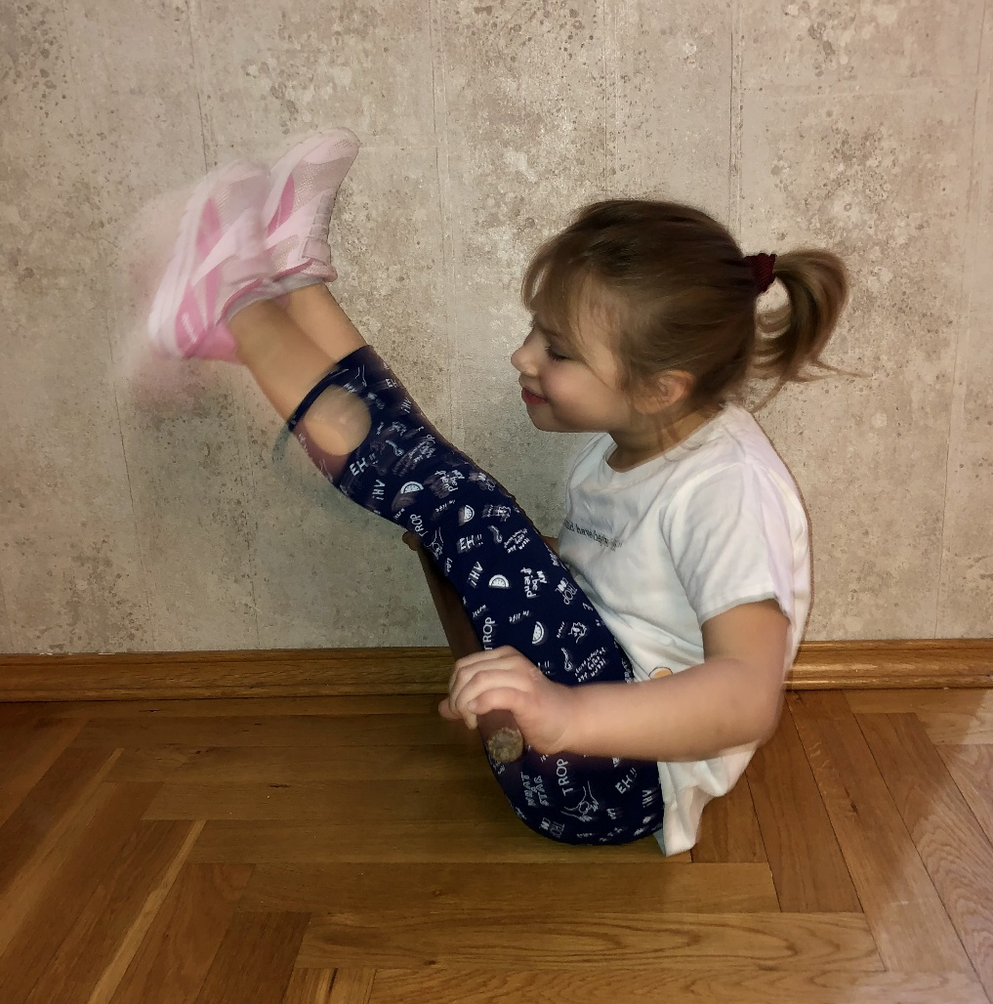
ВЈЕЖБА БРОЈ 7
ЦИЉ:
Јачање мишића трбуха.
ОПИС:
П.П. Сједећи са узручењем, истовремено пребацивати ноге преко палице и враћати у п.п.

Slide 9
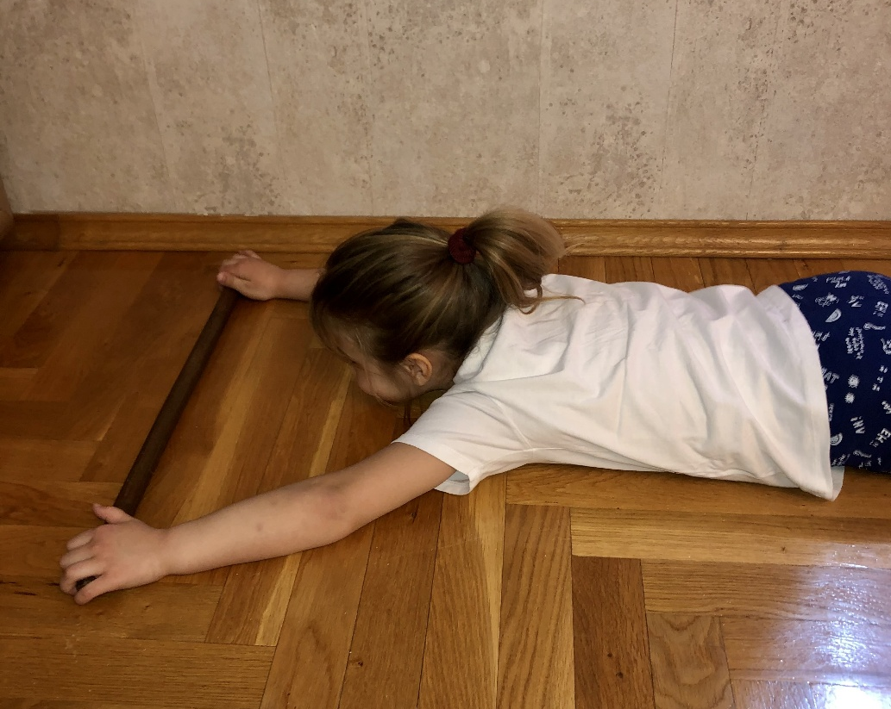
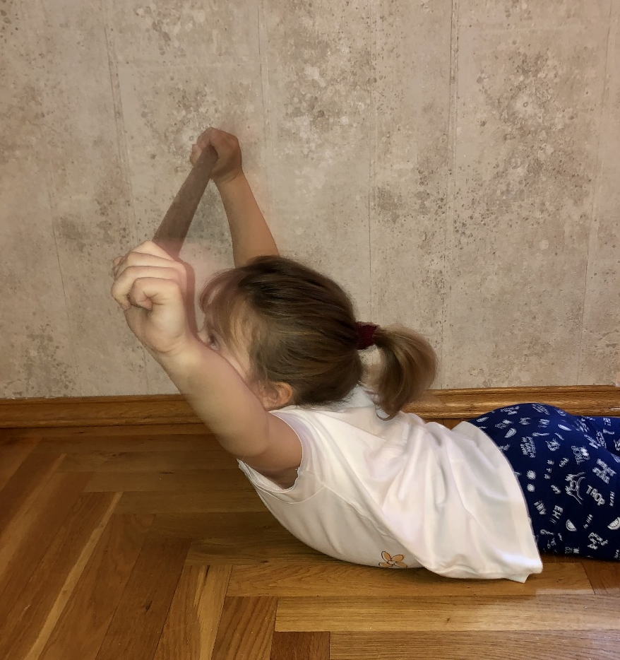
ВЈЕЖБА БРОЈ 8
ЦИЉ:
Јачање мишића леђа.
ОПИС:
П.П. Лежећи на стомаку, руке са палицама испред тијела. Подизати палицу увис и враћати у п.п.

Slide 10
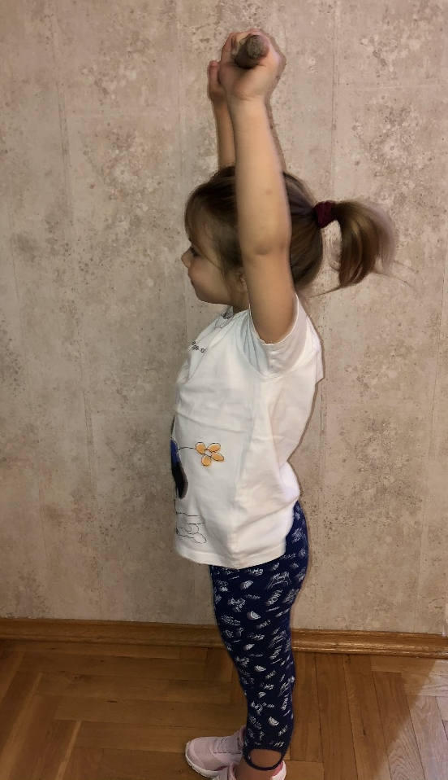
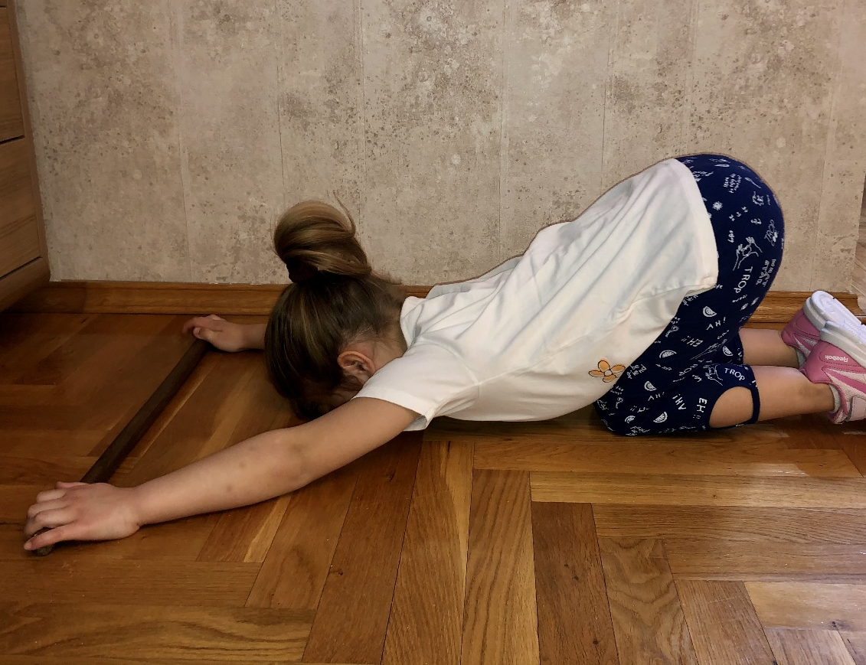
ВЈЕЖБА БРОЈ 9
ЦИЉ:
Јачање и истезање мишића трупа. Развој покретљивости кичменог стуба.
ОПИС:
П.П. Клечећи, руке са палицом у узручењу. Извести претклон трупом и котрљати палицу што даље испред себе. На исти начин се вратити у п.п.

Slide 11
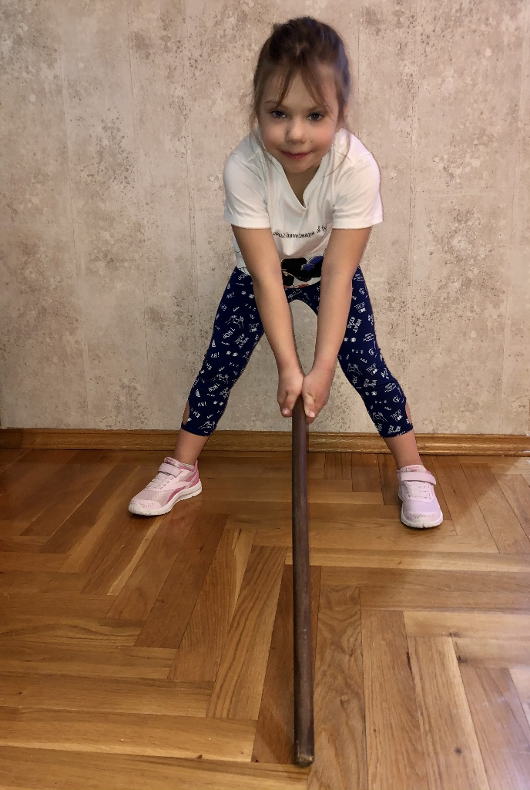
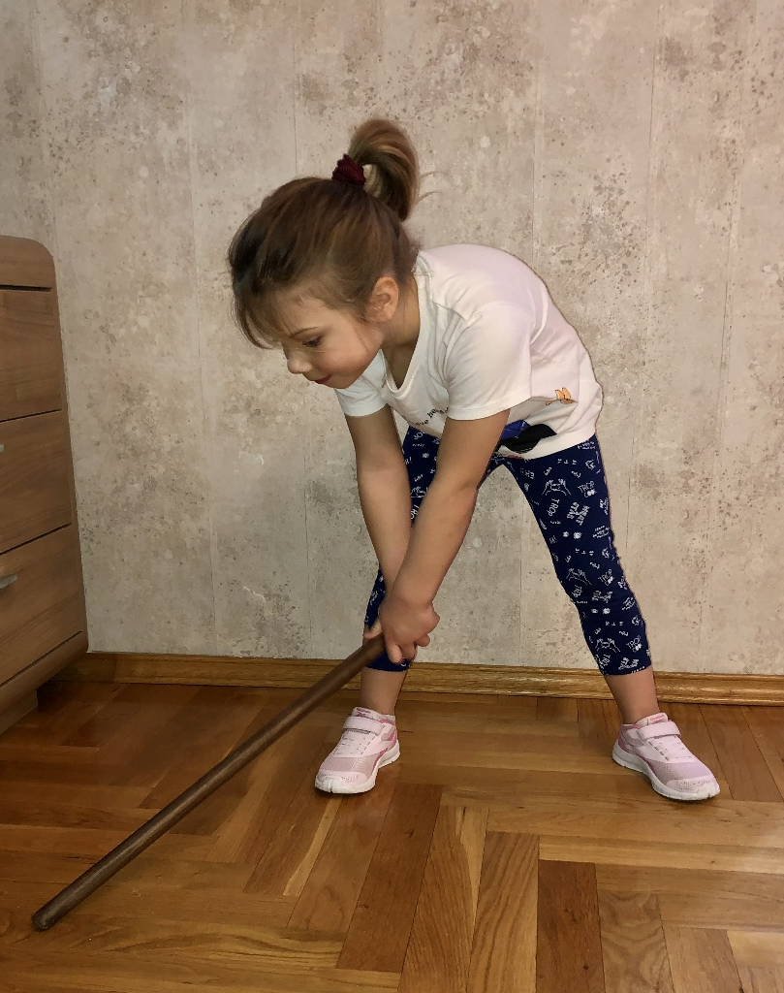
ВЈЕЖБА БРОЈ 10
ЦИЉ:
Истезање и лабављење мишића трупа.
ОПИС:
П.П. Раскорачни став, у претклону држати палицу за један крај и цртати што већи полукруг.

Slide 12
Желим вам угодан и разигран викенд!

